Slide 1
第一节 向量组及其线性组合
第四章 向量组的线性相关性
本章难点：线性相关、线性无关、
最大无关向量组（基、基础解系）

Slide 2

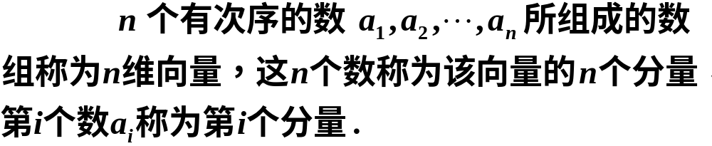

一、 维向量的概念
定义:
分量全为实数的向量称为实向量，
分量全为复数的向量称为复向量.
例如
n维实向量
n维复向量

Slide 3


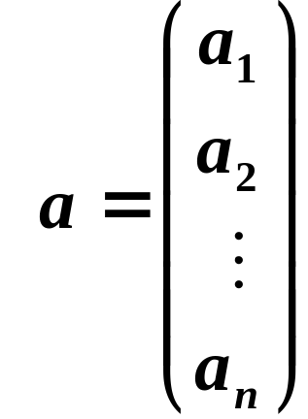
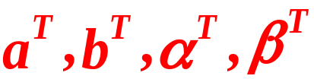
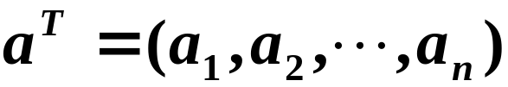
二、 维向量的表示方法
维向量写成一列，称为列向量，也就是列
矩阵，通常用黑体小写 等表示，如：
维向量写成一行，称为行向量，也就是行
矩阵，通常用 等表示，如：

Slide 4
行向量
列向量
注意
１．行向量和列向量总被看作是两个不同的
向量；
２．行向量和列向量都按照矩阵的运算法则
进行运算；
３．当没有明确说明是行向量还是列向量时，
都当作列向量.

Slide 5

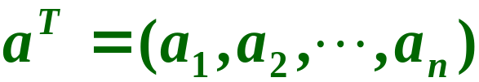
三、向量空间
向 量
解析几何
线性代数
坐标系
既有大小又有方向的量
有次序的实数组成的数组
几何形象： 可随意
平行移动的有向线段
代数形象： 向量的
坐 标 表 示 式

Slide 6



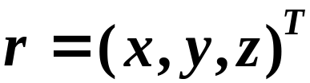
空 间
解析几何
线性代数
坐标系
点空间：点的集合
向量空间：向量的集合
几何形象： 空间
直线、曲线、空间
平面或曲面
代数形象： 向量空
间 中 的 平 面
一 一 对 应

Slide 7



三、向量空间
叫做 维向量空间．
时， 维向量没有直观的几何形象．
叫做 维向量空间 中的 维超平面．

Slide 8

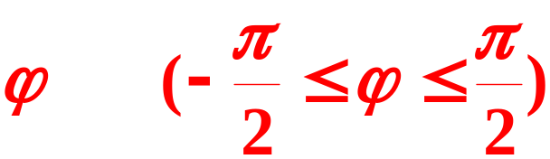



维向量的实际意义
确定飞机的状态，需
要以下6个参数：
机身的仰角
机翼的转角
机身的水平转角
飞机重心在空间的位置参数P(x,y,z)
所以，确定飞机的状态，需用6维向量

Slide 9
四、小结
１． 维向量的概念，实向量、复向量；
２．向量的表示方法：行向量与列向量；
３． 向量空间：
解析几何与线性代数中向量的联系与区别、
向量空间的概念；
４． 向量在生产实践与科学研究中的广泛应用．

Slide 10
思考题
若一个本科学生大学阶段共修36门课程,成绩描述了学生的学业水平，把他的学业水平用一个向量来表示，这个向量是几维的？请大家再多举几例,说明向量的实际应用．
如果我们还需要考察其它指标，
比如平均成绩、总学分等，维数还将增加．
答 36维的．

Slide 11





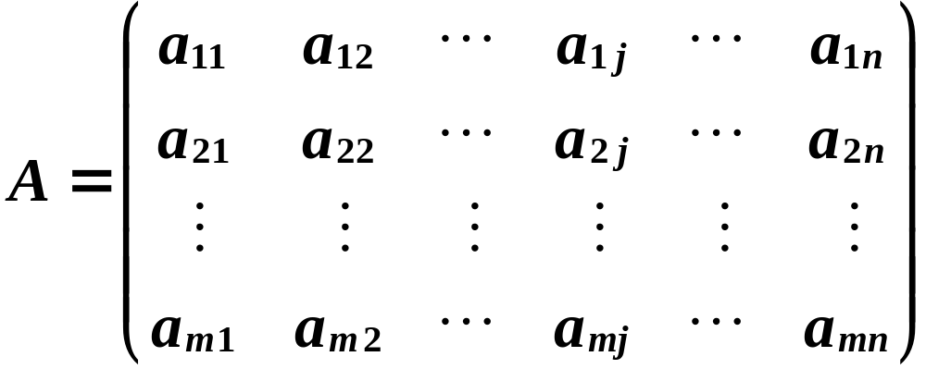

三、向量、向量组与矩阵
若干个同维数的列向量（或同维数的行向量）所组成的集合叫做向量组．
例如

Slide 12

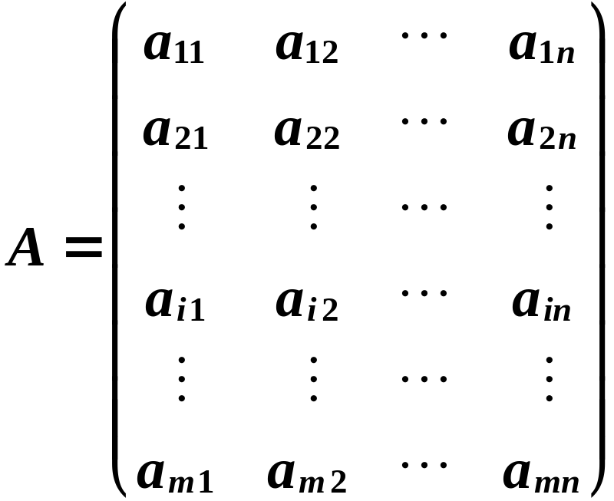

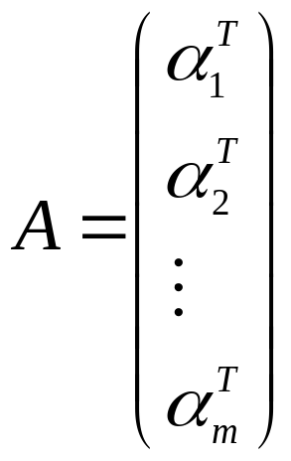


向量组 , , …， 称为矩阵A的行向量组．

Slide 13
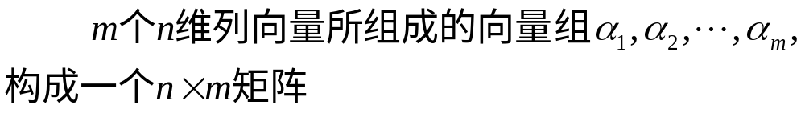

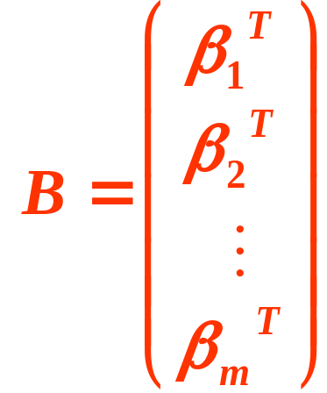
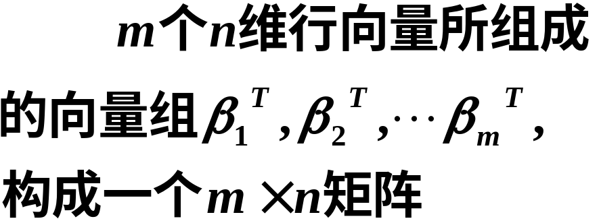
反之，由有限个向量所组成的向量组可以构成一个矩阵.

Slide 14
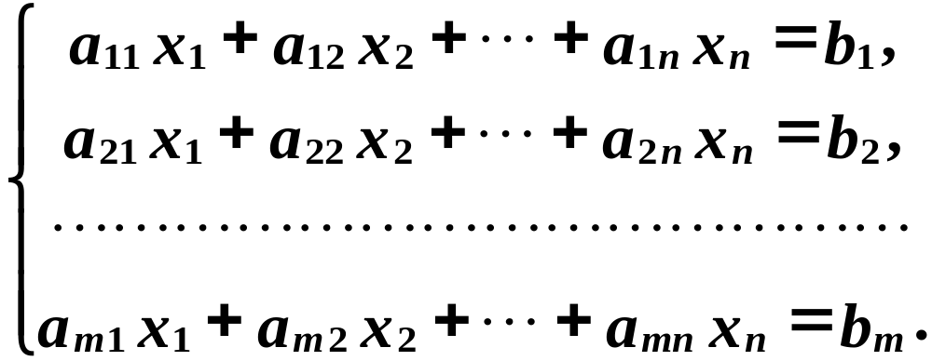
线性方程组的向量表示
方程组与增广矩阵的列向量组之间一一对应．

Slide 15
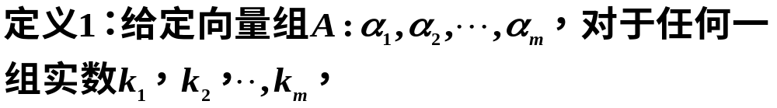
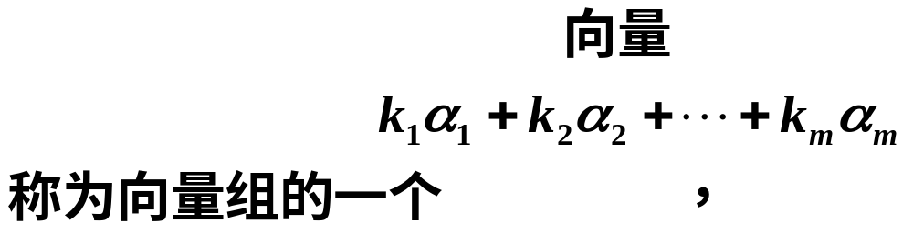
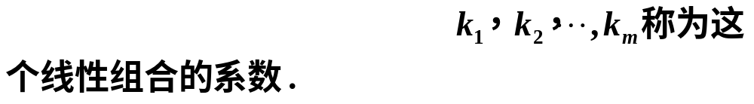
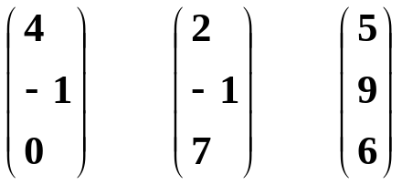
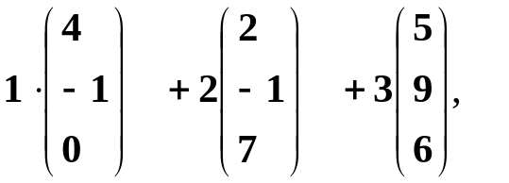
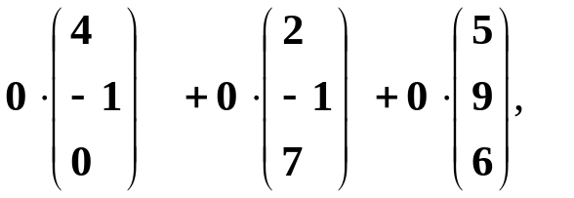
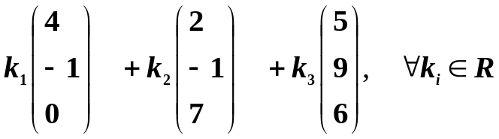
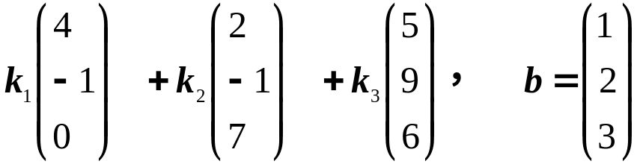
线性组合
问：向量b能否用这三个向量线性组合
表示？

Slide 16
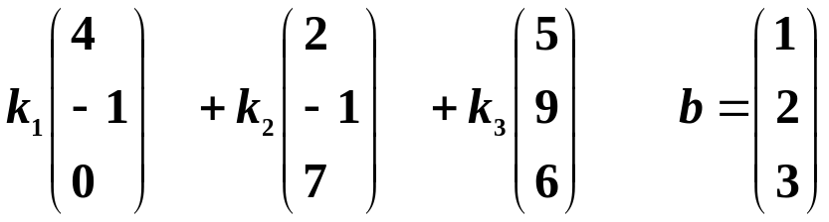
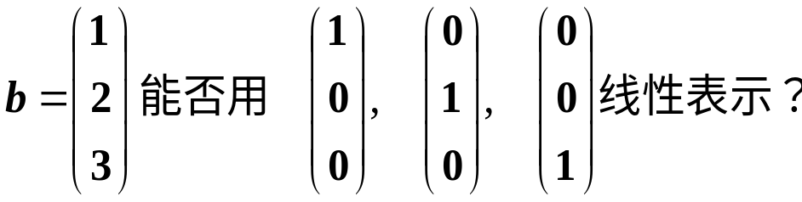
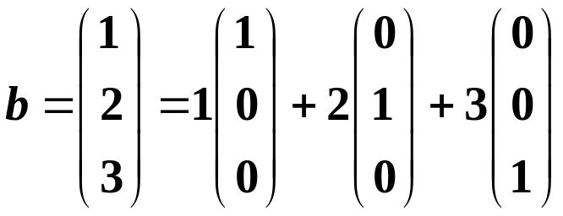
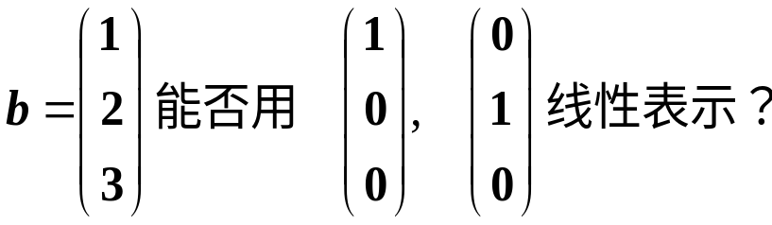
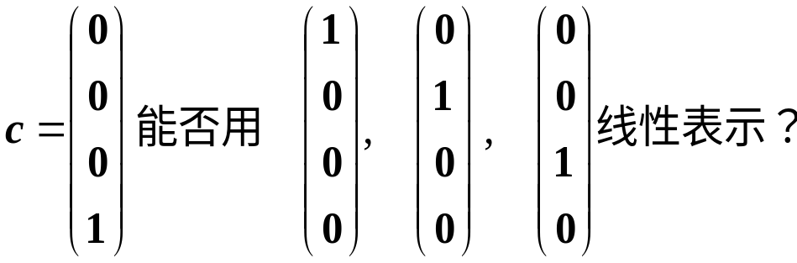
问：向量b能否用这三个向量线性组合
表示？
看下面的例子：
不能
不能

Slide 17
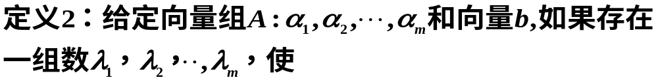

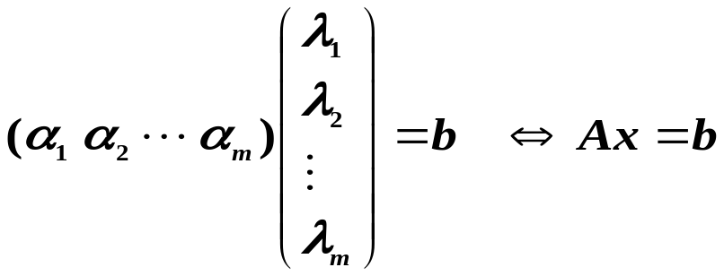
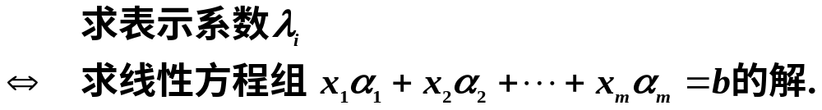
线性表示.

Slide 18
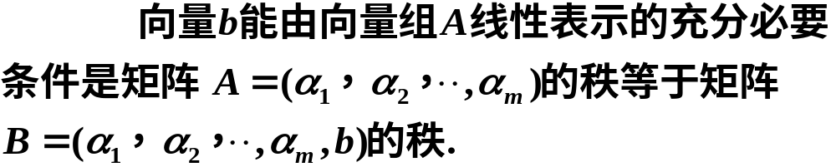
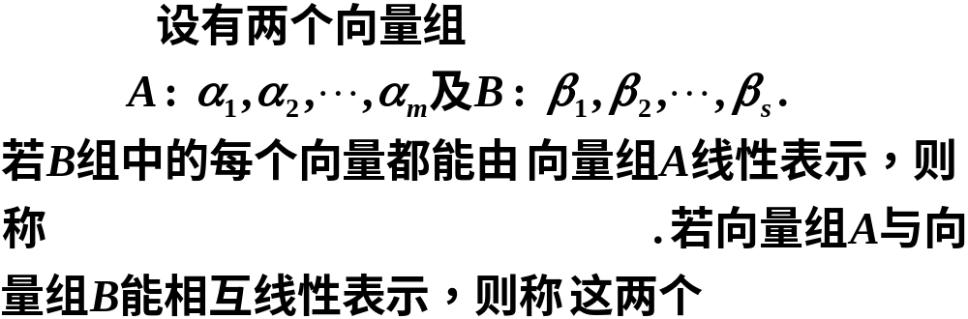


定理1
定义3
向量组 能由向量组 线性表示
向量组等价．

Slide 19
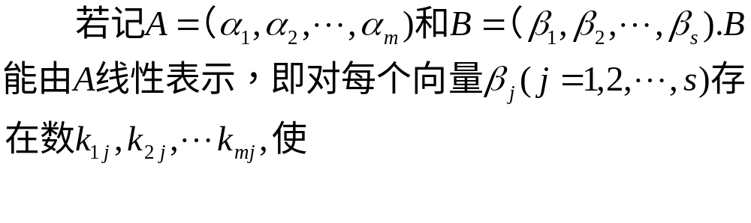
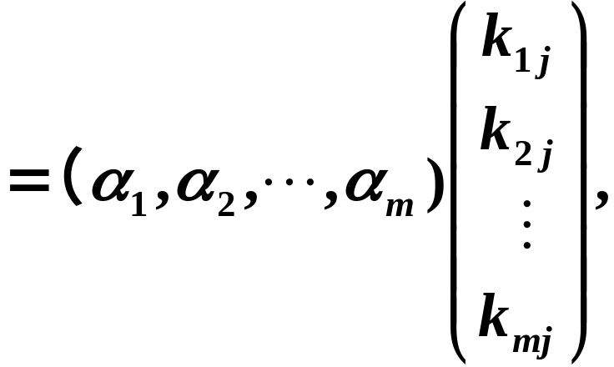
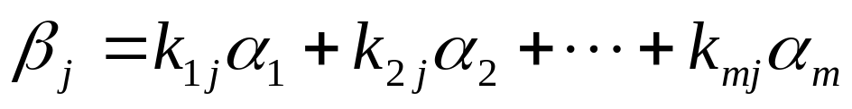
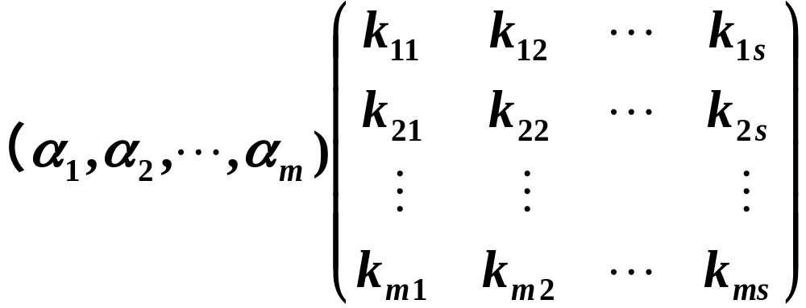
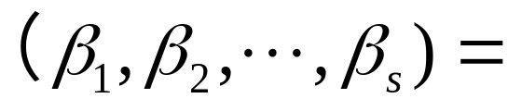
从而

Slide 20
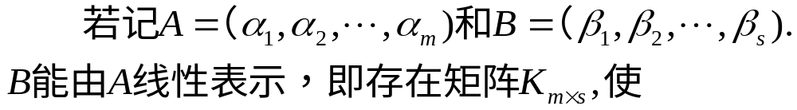
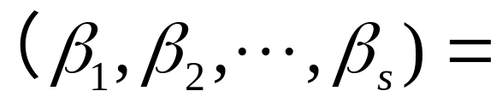
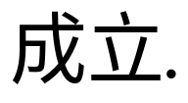




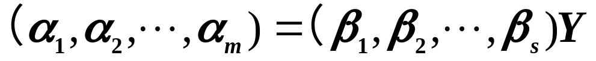

反之，若A向量组中的每个向量能由B向量组表示，

Slide 21
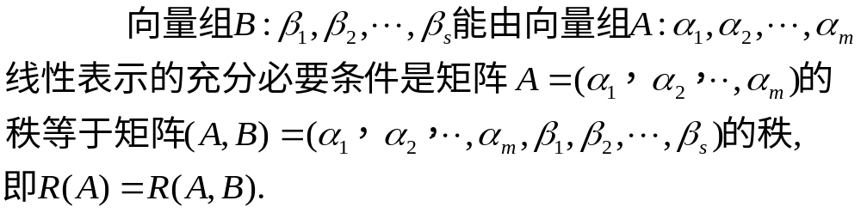
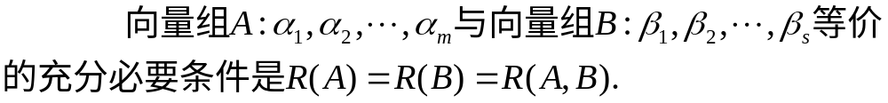
定理2
定义3
向量组 能由向量组 线性表示
向量组等价．
推论

Slide 22
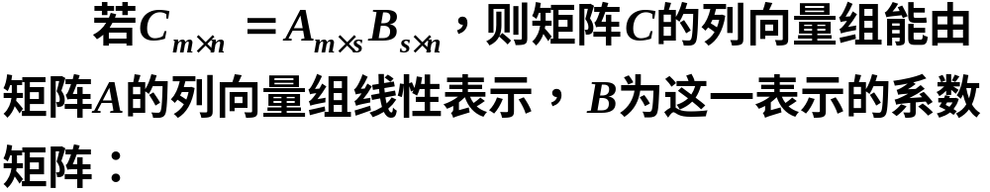
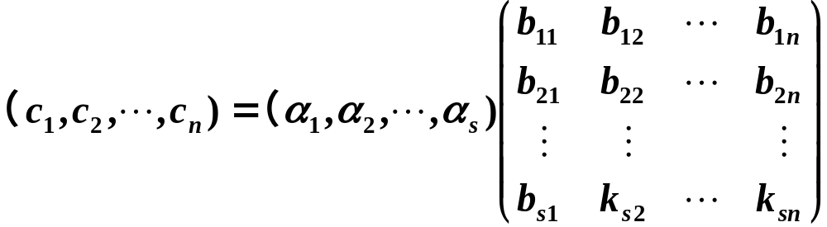

Slide 23
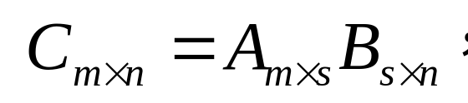
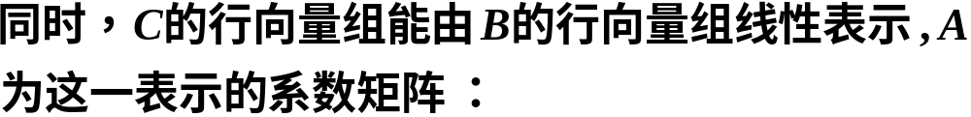
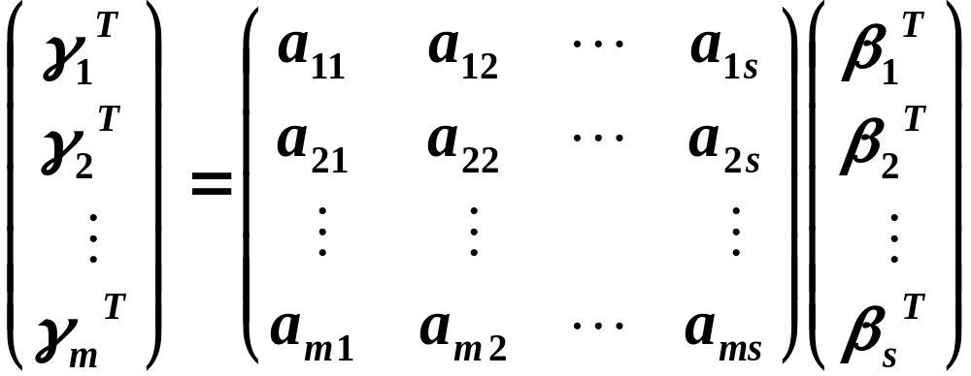
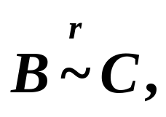

设

Slide 24
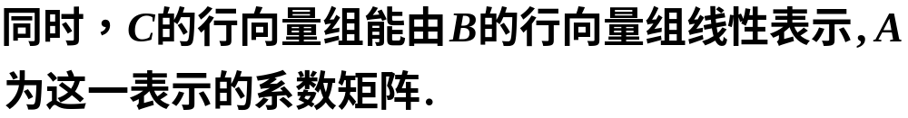





Slide 25

选择题(多选)：已知

Slide 26

线性组合
线性表示.

Slide 27








例1
证明

Slide 28



例1
证明

Slide 29


例2
证明

Slide 30













Slide 31

例2
证明

Slide 32




定理3
反之不成立.

Slide 33


Slide 34
作业
P109-112 1， 29.

Slide 35
第二节 向量组的线性相关性

Slide 36
线性组合
线性表示.

Slide 37



一、线性相关性的概念
定义4
则称向量组 是线性相关的，否则称它线性无关．
注意

Slide 38

一、线性相关性的概念
定义4
则称向量组 是线性相关的，否则称它线性无关．
注意

Slide 39

一、线性相关性的概念
定义4
则称向量组 是线性相关的，否则称它线性无关．
注意

Slide 40










二、线性相关性的判定
定理2 向量组 （当 时）线性相关
的充分必要条件是 中至少有一个向
量可由其余 个向量线性表示．
证明
必要性
设 线性相关，
则存在不全为零的数 使
因 中至少有一个不为零，
不妨设 则有
即 能由其余向量线性表示.

Slide 41





定理2 向量组 （当 时）线性相关
的充分必要条件是 中至少有一个向
量可由其余 个向量线性表示．
证明
充分性
设 中有一个向量（比如 ）能由其余向量线性表示.
即有
故
因 这 个数不全为零，
故 线性相关.
证毕.

Slide 42


三. 线性相关性在线性方程组中的应用
结论

Slide 43

结论
定理4
下面举例说明定理的应用.

Slide 44




例１
解

Slide 45


例２
解
分析

Slide 46






例２

Slide 47




证
(本题有三种解法，其中初等列变换法最快最简单)

Slide 48


定理3
证明

Slide 49

说明

Slide 50










定理3
特别地， 个 维向量一定线性相关.
证明：
m个向量，它们的秩小于m，所以线性相关.
证明：
即证方程组
有唯一解.

Slide 51



定理3

Slide 52




Slide 53


说明

Slide 54
四、小结
１. 向量、向量组与矩阵之间的联系，线性方
程组的向量表示；线性组合与线性表示的概念；
２. 线性相关与线性无关的概念；线性相关性
在线性方程组中的应用；（重点）
３. 线性相关与线性无关的判定方法：定义，
两个定理．（难点）

Slide 55
作业
P110 3， 4， 11 (1，3) . 14(2) 25 8(自己思考，不用交)

Slide 56

思考题

Slide 57


思考题解答
证明 （１）、（２）略．
（３）充分性
必要性

